Slide 1
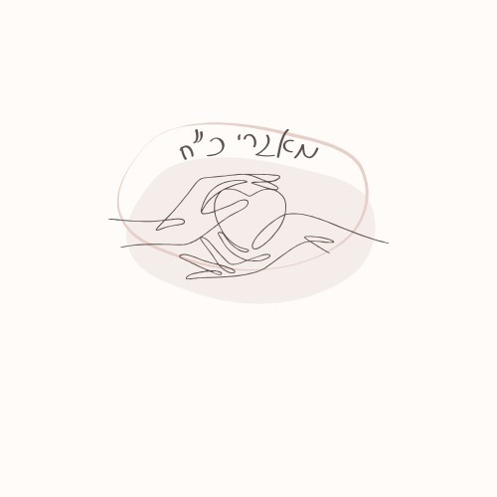
משרד החינוך
מינהל פדגוגי
אגף בכיר שירות פסיכולוגי ייעוצי
כלים ופעילויות לחיזוק כוחות ולניהול שיח רגשי
שיח כיתתי
לקראת שובם
על יסודי
Notes:
רקע:
בימים אלו בהם עיניי כולנו נשואות לחזרת החטופים, ובהם אנו מתפללים לשלום החיילים וכואבים את כאבן של משפחות שיקיריהן נפלו,
נבקש לקיים עם התלמידים שיח שיש בו מקום למורכבות – כאב לצד תקווה, הקלה לצד דאגה ועוד.
מטרות הפעילות:
מתן מקום להבעת רגשות, לתיאור מחשבות ולהעלאת שאלות, המתעוררים בימים אלה, בהקשר לחזרת החטופים - השבים.
יצירת מרחב כיתתי המאפשר שיח מוגן המתקיים בתנאים של קירבה וקשר, מאפשר ביטוי פתוח אך גם שומר על גבולות.
הדגשת השייכות לכיתה כגורם חוסן וכמשאב אשר ניתן להיתמך בו ולהיעזר בתקופה זו.
דגשים חשובים למורה:
נהיה ערניים למיפוי מעגלי הפגיעה בכיתה ונשים לב לתלמידים שיביעו קושי או הצפה רגשית. בסוף השיחה נשוחח עמם, נקשיב להם ונהיה עמם ואף נעדכן את היועצת והפסיכולוגית ואת הוריהם.
נגלה רגישות והבנה לתלמידים שיבחרו לא להתבטא ואולי אף לעסוק במשהו אחר.
נאפשר מקום למנעד רגשי רחב ולמגוון תגובות.

Slide 2
בלב שלי...
Notes:
הנחיות לפעילות:
- נאמר לתלמידים כי בימים אלו בהם עיניי כולנו נשואות לחזרת החטופים, ובהם אנו מתפללים לשלום החיילים וכואבים את כאבן של משפחות שיקיריהן נפלו, נבקש לקיים שיח שבו יוכלו לשתף מה מתעורר בהם בהקשר זה.
- בהתאם למצב, נעדכן ונתווך את עיקרי המידע ונזמין את התלמידים להתייחס למה שעולה בליבם ומתעורר בהם בהקשר זה.

Slide 3
מחשבות
שיש לי
ציפיות
שיש לי
רגשות
שעולים בי
משהו שאני
זקוק לו
משהו שאני
זקוקה לו
מחשבה
שמעוררת בי
תקווה
אני חושש ש...
אני חוששת ש...
Notes:
הנחיות לפעילות:
נזמין את התלמידים לבחור היגד אחד שאליו ירצו להתייחס בהקשר לשובם של החטופים.
שיתוף בזוגות – בהיגד שבו בחרו.
בזוגות - נזמין את התלמידים לשקף זה לזה כוחות אישיים שראו אחד בשני - ערכים, דרכי התמודדות משמעותיות, דרך חשיבה ייחודית ועוד.

Slide 4
יעזור לי אם...
חשוב לי להגיד...
אבדוק עם עצמי אם...
משהו שחיזק אותי
מדאיג אותי ש...
חשוב לי לבקש...

Slide 5
משפט או מסר
שמחזק אותי
שאלה
שיש לי
משהו
שמרגש אותי
במיוחד
רעיון שיש לי

Slide 6
אני מרגיש...
וגם...
אני מרגישה... וגם...
משהו שעורר בי תקווה,
שעודד אותי
מסר מחזק
שחשוב לי להעביר הלאה
הייתי רוצה
לפעול למען...

Slide 7
הכח שבשיתוף
משאבים וכוחות אישיים שראיתי בך...
Notes:
לאחר השיתוף בזוגות,
נזמין את התלמידים לשקף זה לזה – אלו משאבים וכוחות אישיים ראו אחד בשני –
ערכים, דרכי התמודדות משמעותיות, דרך חשיבה ייחודית ועוד.

Slide 8
כוחות נפש, ערכים
ומשאבי התמודדות
שעלו
Notes:
במליאה – התלמידים ישתפו בכוחות הנפש, הערכים ומשאבי ההתמודדות שעלו בשיתוף.

Slide 9
בעת הצורך,
על מי אוכל להישען?
ממי אבקש עזרה?
מדוע
השיחה הזו, בינינו, חשובה?
כוחות הנפש
ומשאבי התמודדות
שאקח איתי הלאה מהמפגש...
Notes:
בסיום השיח -
- נדגיש את המקום שיש לכל מנעד הרגשות והמחשבות – כאב לצד תקווה, הקלה לצעד כעס ומועקה, אופטימיות לצד דאגה...
- נדגיש את חשיבות היחד הכיתתי והשייכות כגורם חוסן וכמשאב אשר ניתן להיתמך ולהיעזר בתקופה זו.
- נקדם נורמה חברתית שמעודדת שיתוף בחוויות, ברגשות קשים ובהתמודדויות כביטוי לחוסן האישי, הקהילתי והלאומי.

